Slide 1
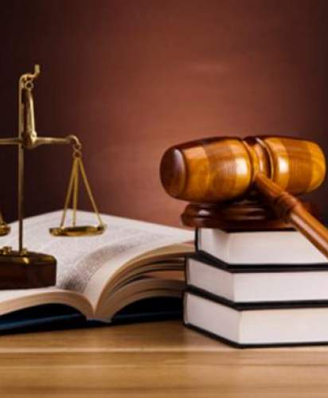
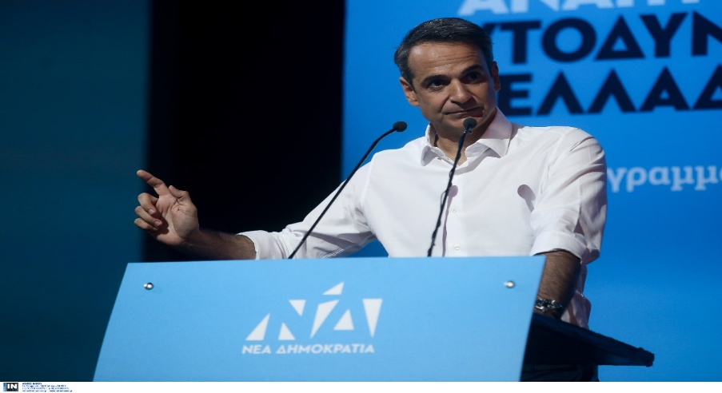
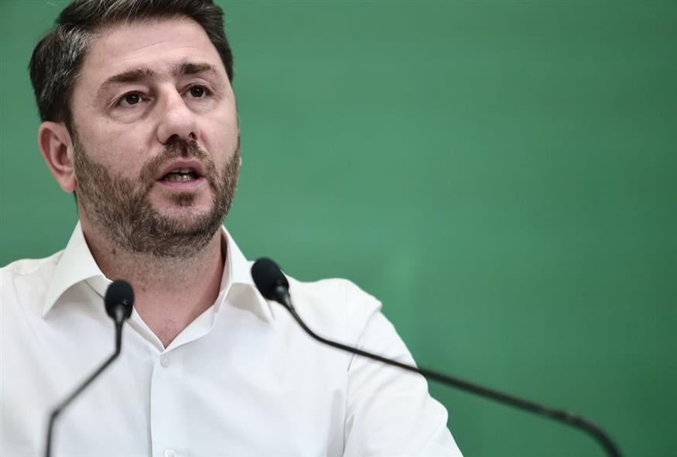
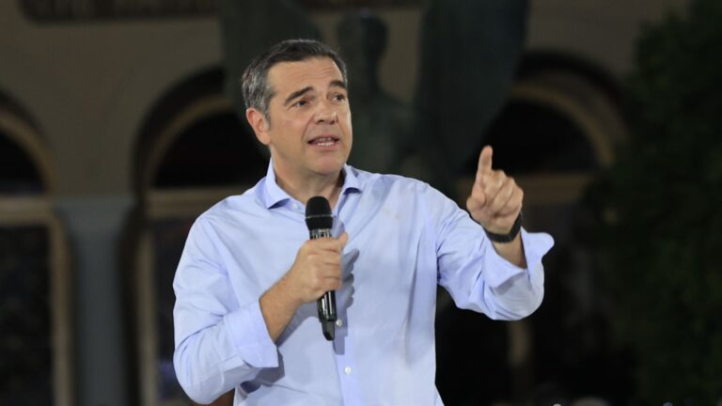
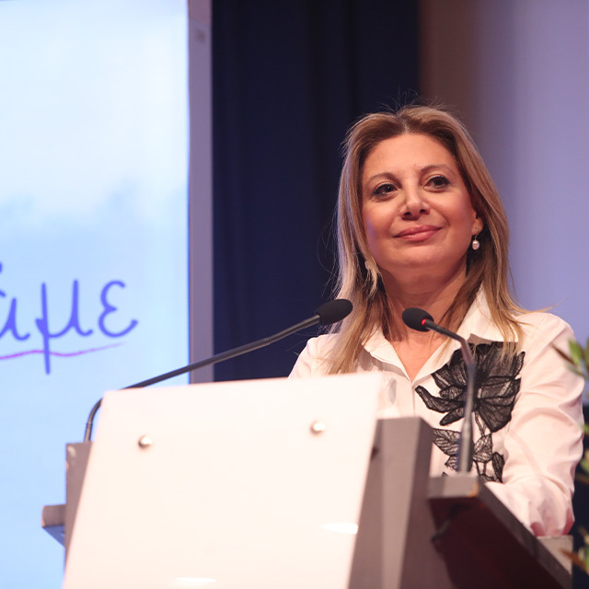
Τα αποτελέσματα παρουσιάζονται σε επίπεδο συνολικού δείγματος. Τα διαχρονικά στοιχεία, οι αναλύσεις σε σημαντικά υποκοινά (πχ δημογραφικά στοιχεία, ψηφοφόροι κομμάτων κλπ) και συγκεκριμένες ερωτήσεις συμπεριλαμβάνονται στην πλήρη έκθεση της έρευνας/μελέτης
3.
ΔΗΜΟΤΙΚΟΤΗΤΑ ΔΡΩΝΤΩΝ:
Πολιτικών Αρχηγών
Υπουργοί – Αναπληρωτές Υπουργοί
Αυτοδιοικητικά πρόσωπα
Προέδρος Δημοκρατίας
Πρόεδρος της Βουλής
Αρχιεπίσκοπος

Slide 2
3.
ΔΗΜΟΤΙΚΟΤΗΑ ΔΡΩΝΤΩΝ:
Δείκτες Αξιολόγησης Προσώπων
Ι. Εικόνα Πολιτικών Αρχηγών / Δημοτικότητα
ΙΙ. Εικόνα /Δημοτικότητα μελών Κυβέρνησης- Υπουργών / Αναπληρωτών Υπουργών
III. Εικόνα/ Δημοτικότητα Αυτοδιοικητικών προσώπων σε Κεντρικούς Δήμους & Περιφέρειες
IV. Εικόνα/ Δημοτικότητα δημόσιων προσώπων
Πρόεδρος της Δημοκρατίας -Αρχιεπίσκοπος Αθηνών και Πάσης Ελλάδος –
Πρόεδρος της Βουλής των Ελλήνων

Slide 3
3.
ΔΗΜΟΤΙΚΟΤΗΤΑ ΔΡΩΝΤΩΝ
Ι. Εικόνα Πολιτικών Αρχηγών / Δημοτικότητα

Slide 4
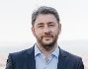
Ι. Εικόνα- Δημοτικότητα Πολιτικών Αρχηγών
Θετικές κρίσεις : «Είναι από τους καλύτερους & Ευνοϊκή γνώμη»/ Αρνητικές κρίσεις : «Όχι ευνοϊκή γνώμη»
Σύνολο ερωτηθέντων (Ν=2000)
Ιούλιος 2026
Διαφορά με Δεκ 2025
-
-1,3
-
-5
-0,3
-1
-2,4
0,8
0,6
1,5
-3,7
-
-1
%
Notes:
4
4
Δεν μπορώ να δώσω βαθμό 32,1 Μόλις που ξέρω/Δεν έχω ακουστά/ΔΞ/ΔΑ 13,7

Slide 5
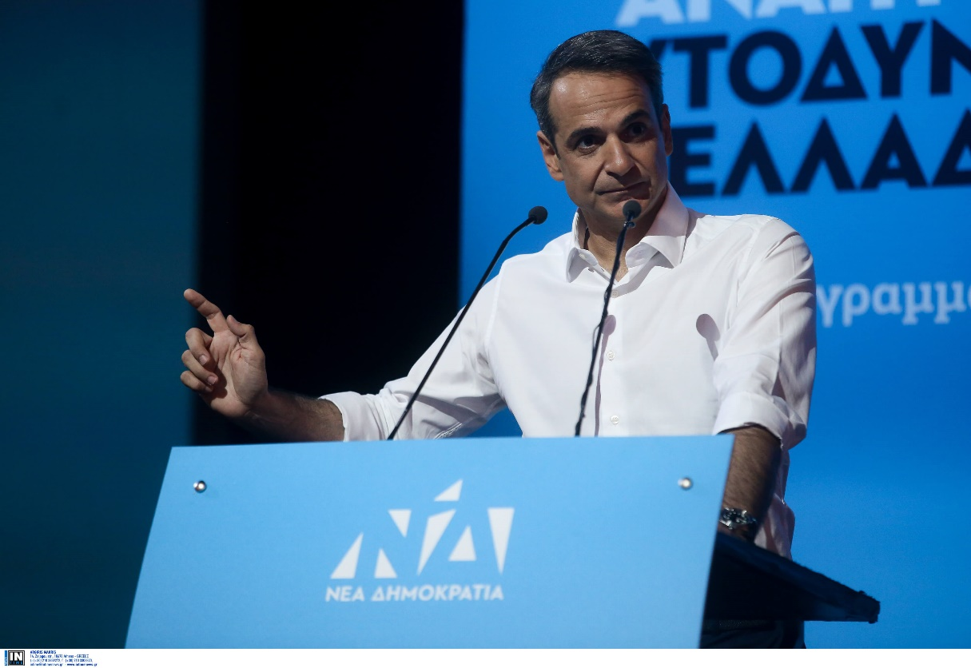
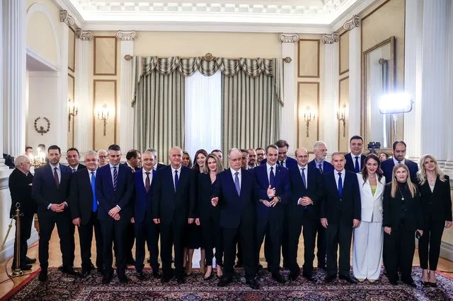
3.
ΔΗΜΟΤΙΚΟΤΗΤΑ ΔΡΩΝΤΩΝ
ΙΙ. Εικόνα /Δημοτικότητα μελών Κυβέρνησης- Υπουργών

Slide 6
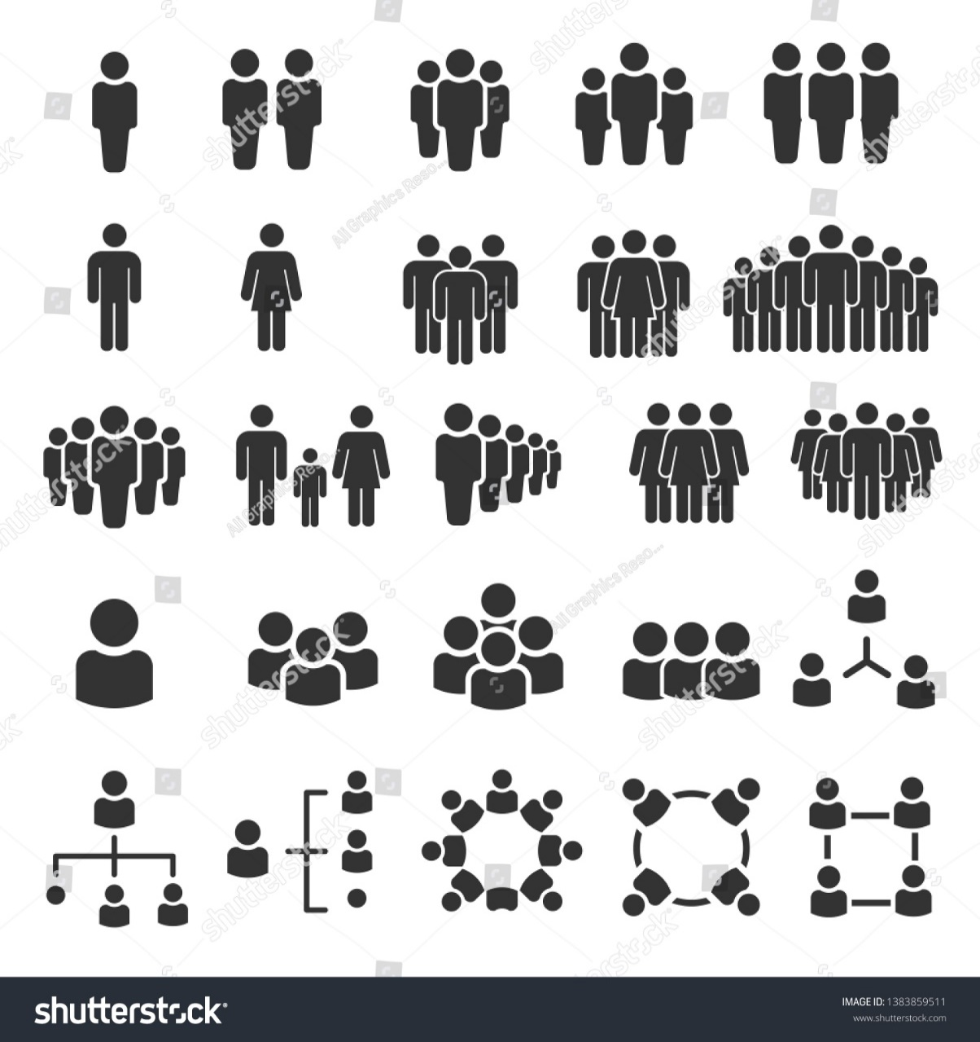
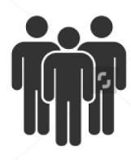
ΙΙ. Μ.Ο. Δημοτικοτήτων Υπουργοί - Κυβερνητικός εκπρόσωπος
Θετικές κρίσεις ("Είναι από τους καλύτερους & ευνοϊκή γνώμη“) Αρνητικές κρίσεις ("Όχι ευνοϊκή γνώμη")
Σύνολο ερωτηθέντων Ν=2000
%

Slide 7
ΙΙ. Εικόνα μελών Κυβέρνησης /Δημοτικότητα (Υπουργοί - Κυβερνητικός εκπρόσωπος)
Θετικές κρίσεις ("Είναι από τους καλύτερους & ευνοϊκή γνώμη“) Αρνητικές κρίσεις ("Όχι ευνοϊκή γνώμη")
Σύνολο ερωτηθέντων Ν=2000
(Ιεράρχηση με βάση την Ευνοϊκή Γνώμη)
Ιούλιος 2026
Η Εικόνα των Μελών της Κυβέρνησης (Υπουργών και Κυβερνητικού Εκπροσώπου) καθώς και Δημάρχων / Περιφερειαρχών της Χώρας υπάρχει στο πλήρες Report
10 Πρώτοι

Slide 8
3.
ΔΗΜΟΤΙΚΟΤΗΤΑ ΔΡΩΝΤΩΝ
ΙΙΑ. Εικόνα /Δημοτικότητα Αναπληρωτών Υπουργών

Slide 9
ΙΙΑ. Εικόνα μελών Κυβέρνησης /Δημοτικότητα (Αναπληρωτές Υπουργοί )
Θετικές κρίσεις ("Είναι από τους καλύτερους & ευνοϊκή γνώμη“) Αρνητικές κρίσεις ("Όχι ευνοϊκή γνώμη")
Σύνολο ερωτηθέντων Ν=2000
(Ιεράρχηση με βάση την Ευνοϊκή Γνώμη)
Ιούλιος 2026
Η Εικόνα των Μελών της Κυβέρνησης (Υπουργών και Κυβερνητικού Εκπροσώπου) καθώς και Δημάρχων / Περιφερειαρχών της Χώρας υπάρχει στο πλήρες Report

Slide 10
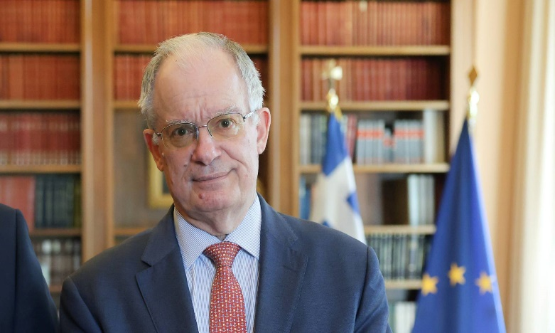
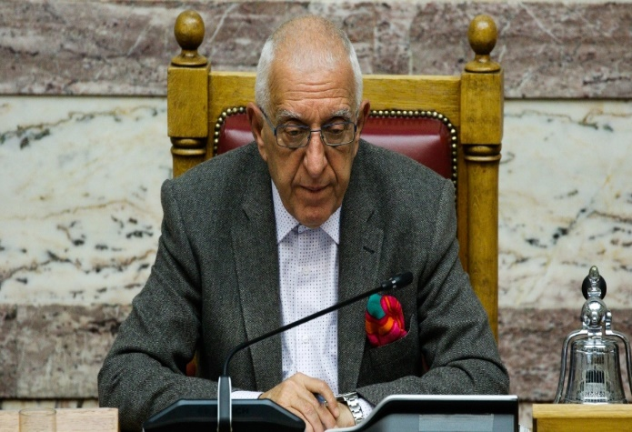
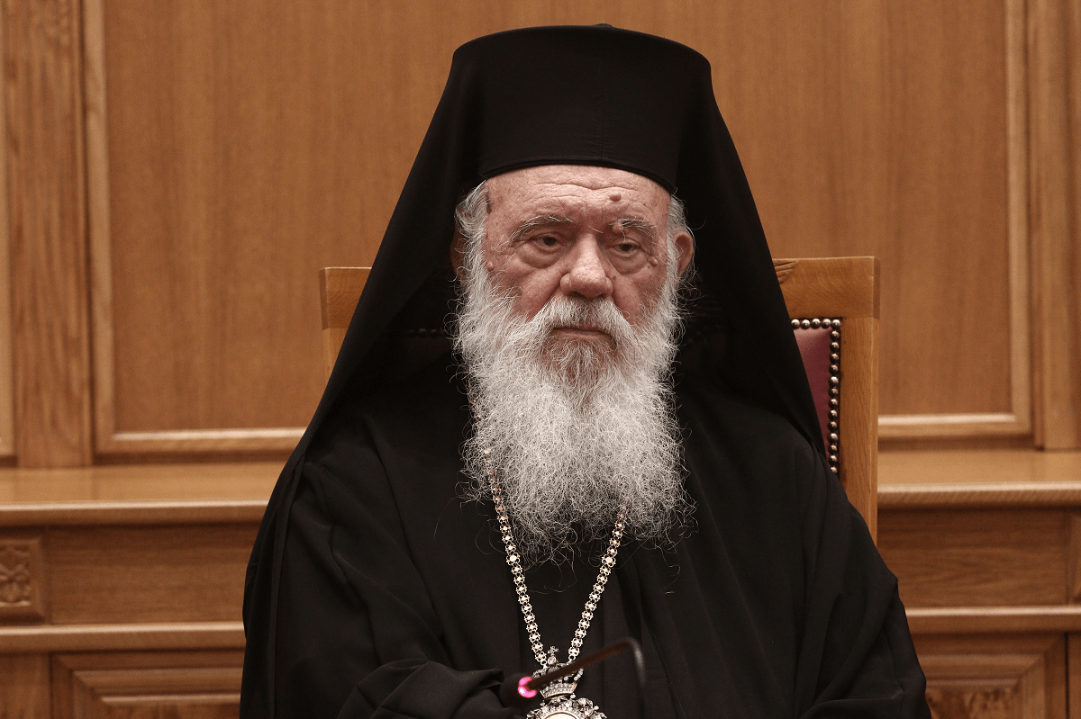
3.
ΔΗΜΟΤΙΚΟΤΗΤΑ ΔΡΩΝΤΩΝ
ΙV. Εικόνα/ Δημοτικότητα δημόσιων προσώπων

Slide 11
ΙV. Εικόνα/ Δημοτικότητα δημοσίων προσώπων
Πρόεδρος της Δημοκρατίας κ. Κ. Τασούλας
Θετικές κρίσεις ("Είναι από τους καλύτερους & ευνοϊκή γνώμη“)
Αρνητικές κρίσεις ("Όχι ευνοϊκή γνώμη")
Σύνολο ερωτηθέντων (Ν=2000)
Αξιολόγηση ως Πρόεδρος της Δημοκρατίας
Κ. Τασούλας
Πρόεδρος της Δημοκρατίας
Αξιολόγηση ως
Πρόεδρος της Βουλής
%

Slide 12
ΙV. Εικόνα/ Δημοτικότητα δημοσίων προσώπων
Πρόεδρος της Βουλής κ. Ν. Κακλαμάνης
Θετικές κρίσεις ("Είναι από τους καλύτερους & ευνοϊκή γνώμη“)
Αρνητικές κρίσεις ("Όχι ευνοϊκή γνώμη")
Σύνολο ερωτηθέντων (Ν=2000)
Ν. Κακλαμάνης
Πρόεδρος της Βουλής
%

Slide 13
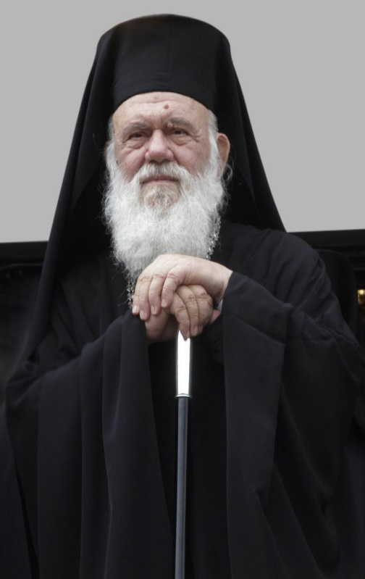
ΙV. Εικόνα/ Δημοτικότητα δημοσίων προσώπων
Αρχιεπίσκοπος Αθηνών και Πάσης Ελλάδος Ιερώνυμος
Θετικές κρίσεις (“Είναι από τους καλύτερους & ευνοϊκή γνώμη”)
Αρνητικές κρίσεις (“Όχι ευνοϊκή γνώμη”)
Σύνολο ερωτηθέντων (Ν=2000)
Ιερώνυμος
Αρχιεπίσκοπος Αθηνών και Πάσης Ελλάδος
%

Slide 14
3.
ΔΗΜΟΤΙΚΟΤΗΤΑ ΔΡΩΝΤΩΝ:
Πολιτικών Αρχηγών
Υπουργοί- Αναπληρωτές Υπουργοί
Αυτοδιοικητικά πρόσωπα
Προέδρος Δημοκρατίας
Πρόεδρος της Βουλής
Αρχιεπίσκοπος

